Slide 1





Módulo 4
INTRODUCCIÓN A GLM y GLMM
Curso de Posgrado: “Modelado y estimación de ocupación para poblaciones y comunidades de especies bajo enfoque Bayesiano”
CCT CONICET Mendoza
24 - 28 Abril 2023

Slide 2
INTRODUCCIÓN A GLM
Modelo lineal generalizado
Extiende el concepto de modelo lineal con respuesta normal, como el análisis de varianza (ANOVA) y una regresión, a otras distribuciones de respuesta (ej. Poisson y Binomial)
La comprensión sólida de los GLM es base crucial para cualquier ecólogo

Slide 3
INTRODUCCIÓN A GLM
La respuesta de un modelo con dos componentes: SEÑAL + RUIDO
“RUIDO” es la variabilidad aleatoria en una respuesta observada
Se podría entender como: la parte fija y aleatoria de un modelo, la media y la varianza, la dispersion, etc.
Un GLM estrictamente tiene un sólo componente de ruido, pero a veces necesitamos varios en un modelo estadístico (ej. Modelos mixtos o efectos aleatorios, Jerárquicos, etc)
Para describir el “ruido” usamos distribuciones estadísticas
Los descriptores de la parte aleatoria de nuestro modelo son sus propios parámetros de dichas distribuciones.
Más utilizados: Poison, binomial, normal, multinomial, exponencial

Slide 4
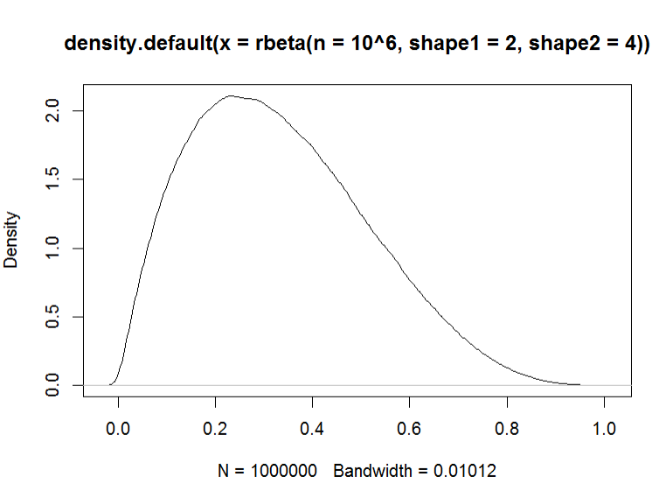
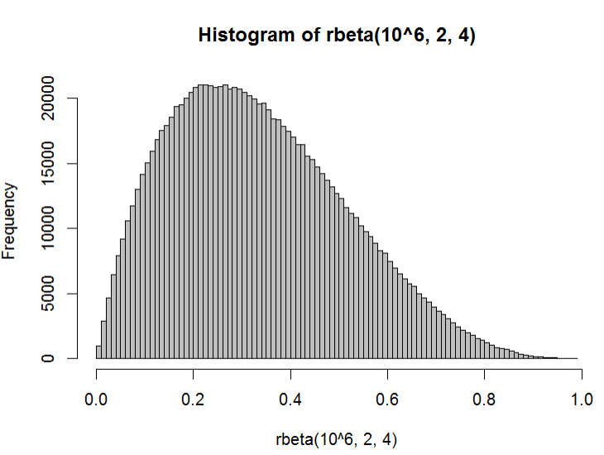
INTRODUCCIÓN A GLM
Hay muchas distribuciones en R, y podemos ver sus densidades y generar números aleatorios bajo una distribución
plot(density(rbeta(n=10^6, shape1=2, shape2 = 4)))
hist(rbeta(10^6, 2, 4), nclass=100, col="gray")

Slide 5
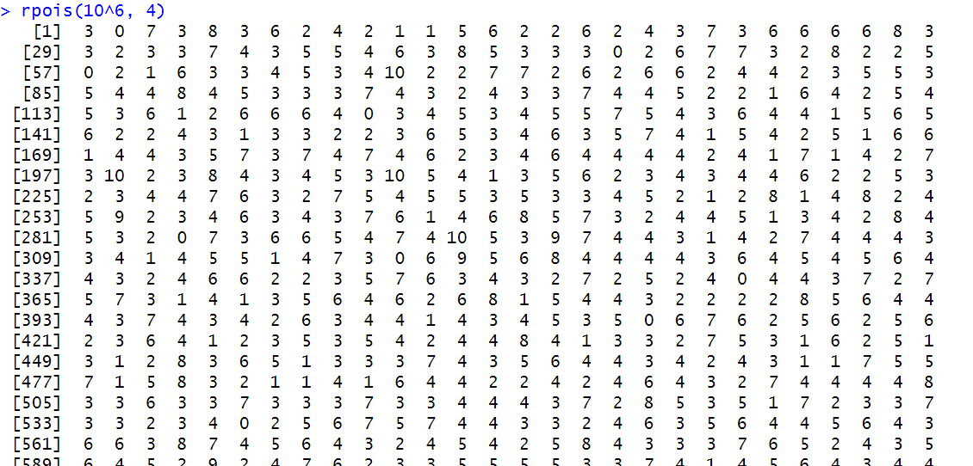

Slide 6
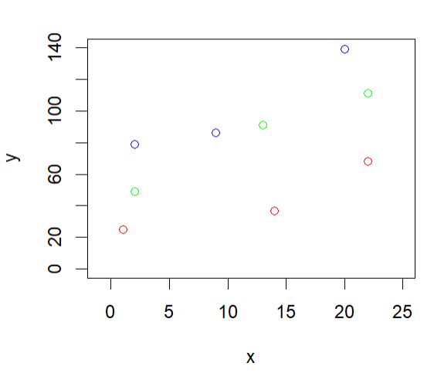
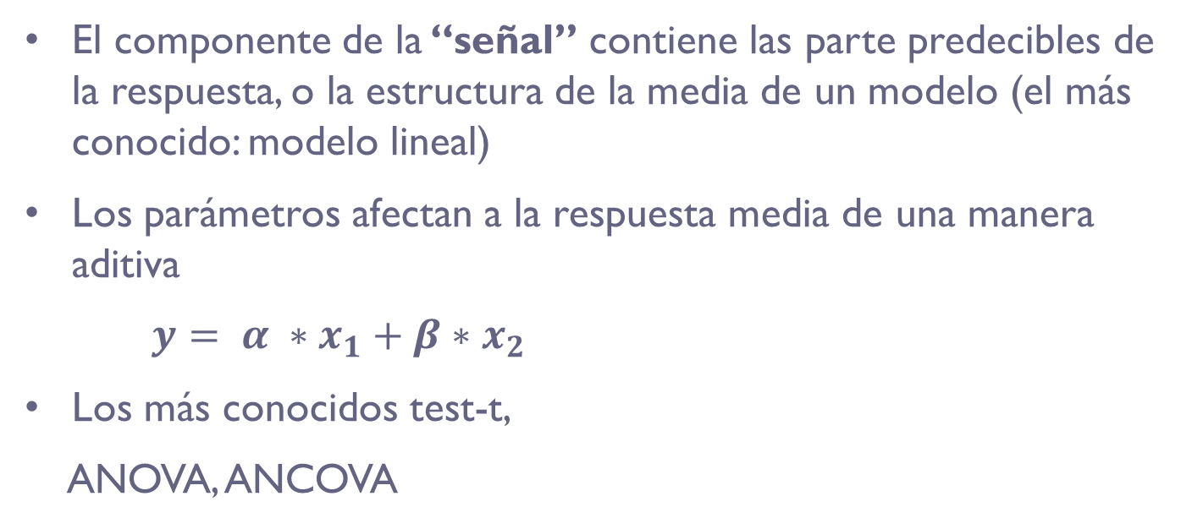
INTRODUCCIÓN A GLM
El componente de la “señal” contiene las parte predecibles de la respuesta, o la estructura de la media de un modelo (el más conocido: modelo lineal)
Los parámetros afectan a la respuesta media de una manera aditiva
$y= α ∗x_{1}+β∗x_{2}$
Los más conocidos test-t,
ANOVA, ANCOVA

Slide 7

INTRODUCCIÓN A GLM
$y_{i}= α_{j} +β∗X_{i}+ε_{i} ε_{i}\sim Normal (0,σ^{2})$
Residuos (no explicado por la combinación lineal)
Unidad de
respuesta
Factor A_{j}
Valor de
una variable
continua
$y_{i}= α_{j} +β∗X_{i}+ε_{i}$
Señal
Ruido

Slide 8
FUNCIÓN “LINK” O ENLACE
Hasta ahora asumimos una distribución normal para la parte aleatoria de la respuesta
Cuando las respuestas no siguen una distribución normal, ya no podemos usar directamente el modelo aditivo (ej. Agregar ruido a una poison o binomial)
Podemos aplicar indirectamente un modelo lineal, a través de una función de enlace que transforma el valor esperado
La función de enlace, nos permite “enlazar” los componentes de señal y de ruido en un modelo

Slide 9

FUNCIÓN “LINK” O ENLACE
$$y_{i} \sim f\left(μ_{i}\right)$$
$$g\left(μ_{i}\right)= α+β∗x_{i}$$
Alguna distribución
Alguna función g
Modelo lineal

Slide 10
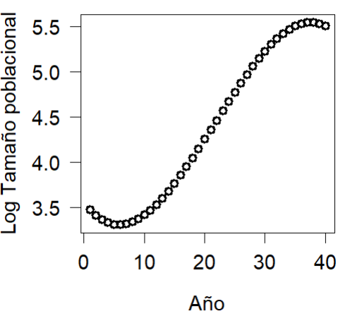
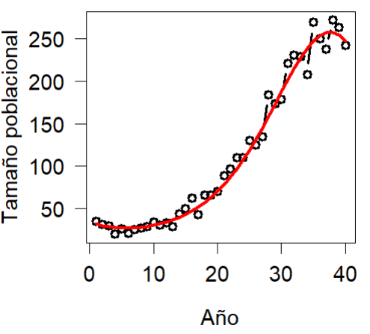

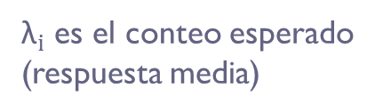
GLM Poisson
$$C_{i} \sim Poisson\left({\text{λ}}_{i}\right)$$
$$log\left({\text{λ}}_{i}\right)= α+β∗x_{i}$$
Poisson (ej. conteos)
Función log-link
${\text{λ}}_{i}$ es el conteo esperado
(respuesta media)
Notes:
Terminar de mirar los ejemplos en R de poisson
Hacer ejemplos de binomial
Pasar a GLMM

Slide 11
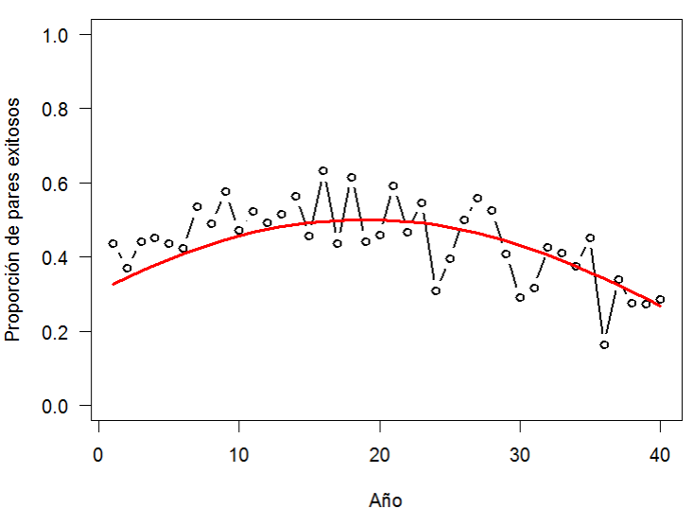
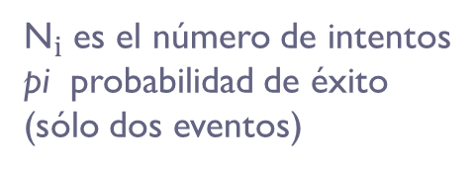

GLM Binomial
$$C_{i} \sim Binomial\left(N_{i},p_{i}\right)$$
$$logit\left(p_{i}\right)= α+β∗x_{i}$$
$$logit\left(p_{i}\right)=log\left(\frac{p_{i}}{{1−p}_{i}}\right)$$
Binomial (ej. detecciones)
Función logit
${\text{N}}_{i}$ es el número de intentos
pi probabilidad de éxito (sólo dos eventos)

Slide 12
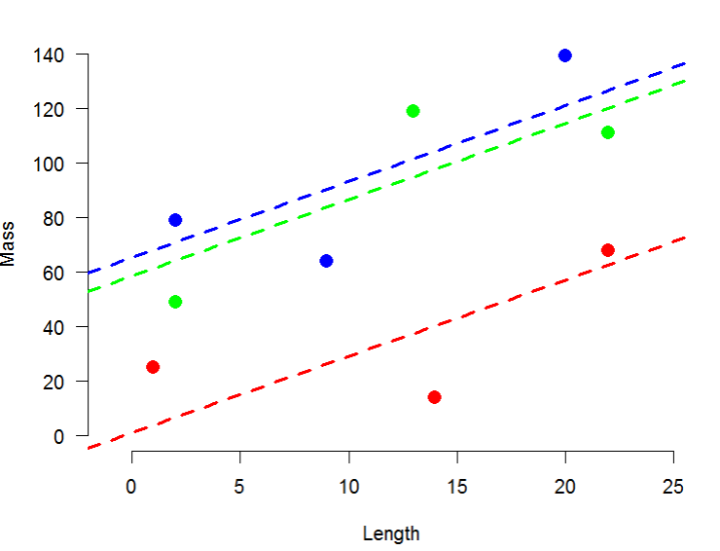

INTRODUCCIÓN A GLMM – Efectos Aleatorios
Es un GLM con efectos fijos y aleatorios
Ejemplo: se ve una relación lineal pero la base varía para poblaciones diferentes (poblaciones j, individuos i)
$${masa}_{i}= α_{j(i)}+β∗{longitud}_{i}+ε_{i}$$

Slide 13

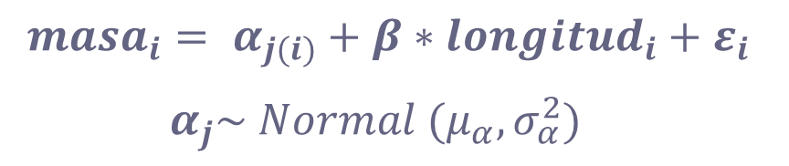
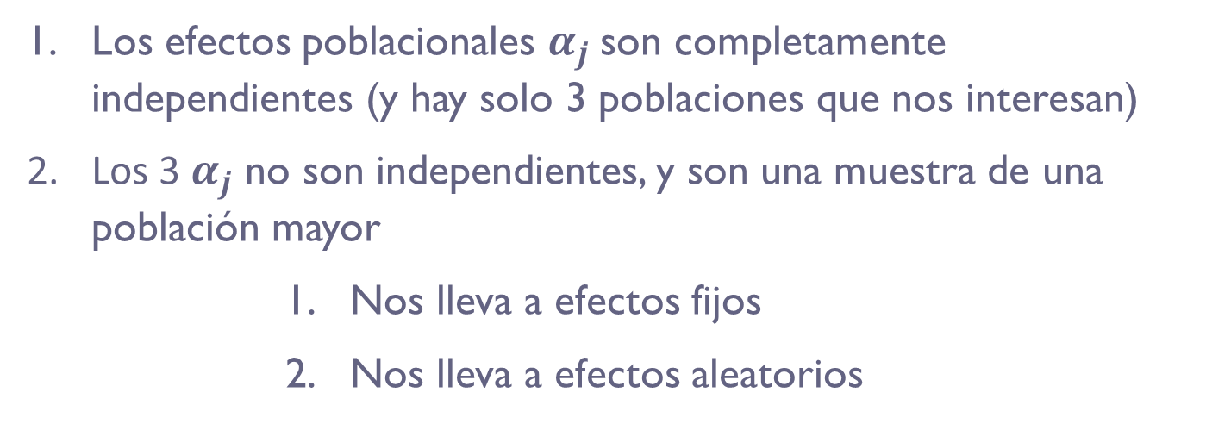
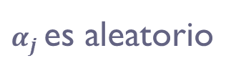
¿Qué son los efectos aleatorios?
Los efectos poblacionales $α_{j}$son completamente independientes (y hay solo 3 poblaciones que nos interesan)
Los 3 $α_{j}$ no son independientes, y son una muestra de una población mayor
Nos lleva a efectos fijos
Nos lleva a efectos aleatorios
$${masa}_{i}= α_{j(i)}+β∗{longitud}_{i}+ε_{i}$$
$α_{j}\sim Normal (μ_{α},σ_{α}^{2})$
$α_{j}$ es aleatorio

Slide 14
INTRODUCCIÓN A GLMM – Efectos Aleatorios
Son dos o mas efectos que pertenecen juntos de alguna manera – son estimados bajo alguna limitación o una distribución común
Generalmente somos libres de elegir si un efecto es fijo o aleatorio, pero hay casos en que ese supuesto no tiene sentido biológico.
En el “lenguaje” Bayesiano una distribución previa que gobierna un set de efectos también tiene parámetros que deben ser estimados. Esos parámetros (de los efectos aleatorios) se denominan hiperparámetros, y sus previas se denominan hiperprevias
Cuando introducimos efectos aleatorios, introducimos una jerarquía de efectos.

Slide 15
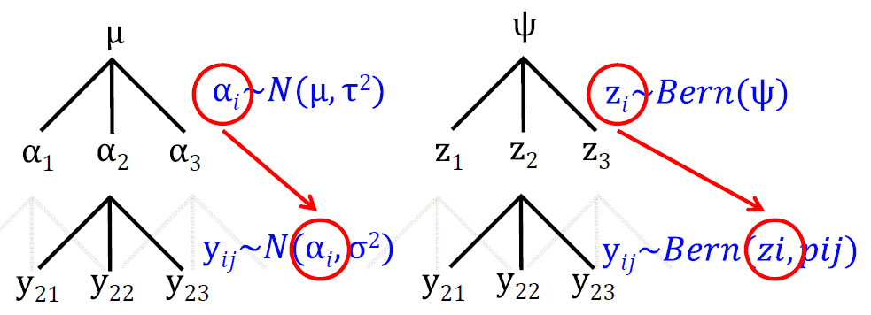
MODELOS JERÁRQUICOS
Secuencia dependiente de variables aleatorias (observadas y no observadas) – Ej. ANOVA en bloques aleatorios
Otros nombres: estado-espacio, aleatorios, modelos mixtos, variables latentes, etc…

Slide 16
Efectos Aleatorios y fijos
A veces tenemos que tratar un efecto como fijo porque los efectos no vienen de una distribución común y pueden ser sistemáticamente diferentes
Los efectos aleatorios tardan más en llegar a la convergencia
Depende del alcance de la inferencia:
¿Todos los niveles de un factor están incluidos en el modelo? SI --- probablemente “fijo”
Pueden los niveles de un factor ser vistos como una muestra aleatoria de una población mayor?
SI --- probablemente “aleatorio”

Slide 17
Efectos Aleatorios y fijos
Las definiciones en la literatura son confusas!
“depende” – muchas definiciones no siempre proveen la guía adecuada para saber si usar efectos fijos o aleatorios
Un factor aleatorio con muy pocos efectos, puede tener estimaciones muy imprecisas
Pensar bien que es lo que se quiere hacer…

Slide 18
Efectos Aleatorios y fijos
“Finalmente, puedes intentar convencerte a ti mismo (y a tu revisores, lectores o supervisor) que entre grupos la variación no es importante ajustando el modelo ignorando bloques y luego examinando la variación de los residuos entre los bloques tanto gráficamente como estadísticamente.”
“Para justificar ignorar la variación entre grupos en el modelo, debe demostrar la variación de los residuos entre grupos es tanto estadística como biológicamente irrelevante”.
“La variación biológicamente relevante es una importante señal de advertencia, incluso si no es estadísticamente significativa”.
Bolker 2008, p. 326

Slide 19
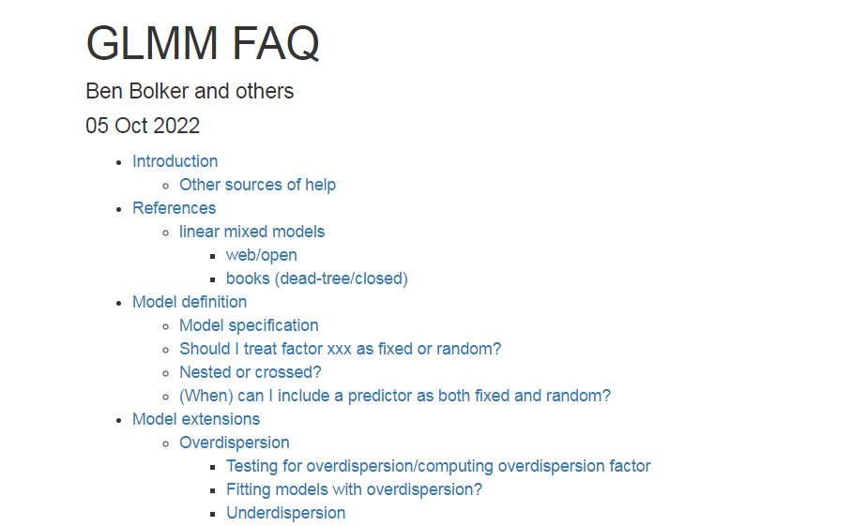
https://bbolker.github.io/mixedmodels-misc/glmmFAQ.html
?

Slide 20
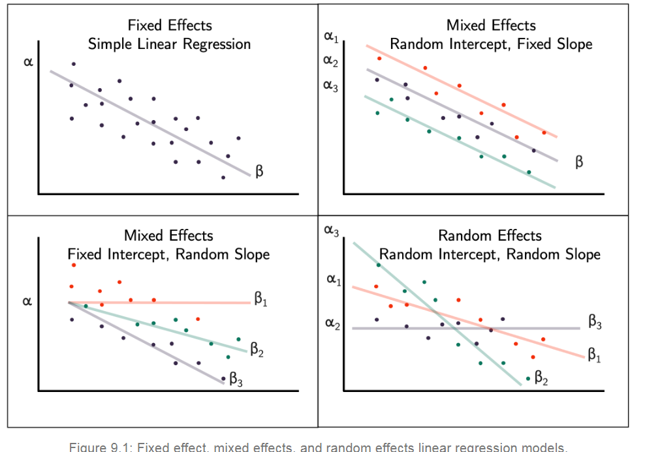
GLMM – Efectos Aleatorios
Sólo ordenadas son aleatorias, pero las pendientes son idénticas para los grupos
Sólo pendientes son aleatorias, pero las ordenadas son idénticas para los grupos
Las ordenadas y pendientes son aleatorias
https://bookdown.org/steve_midway/DAR/random-effects.html

Slide 21
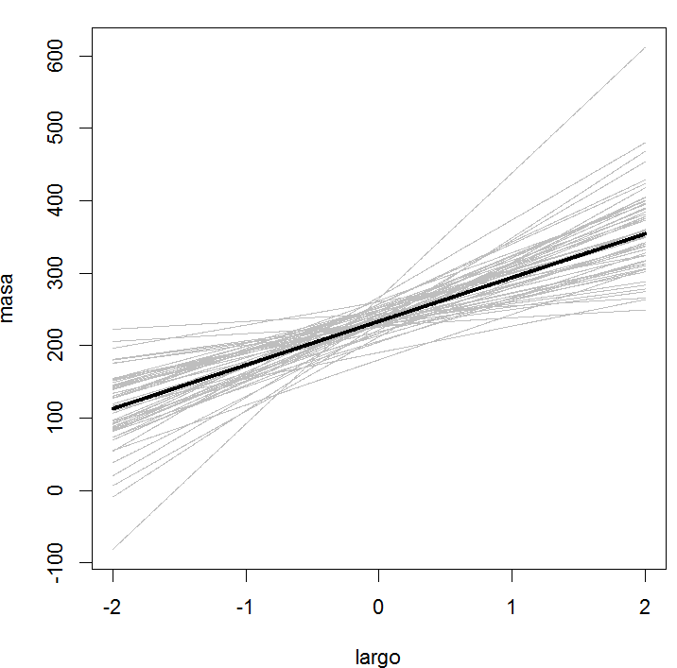
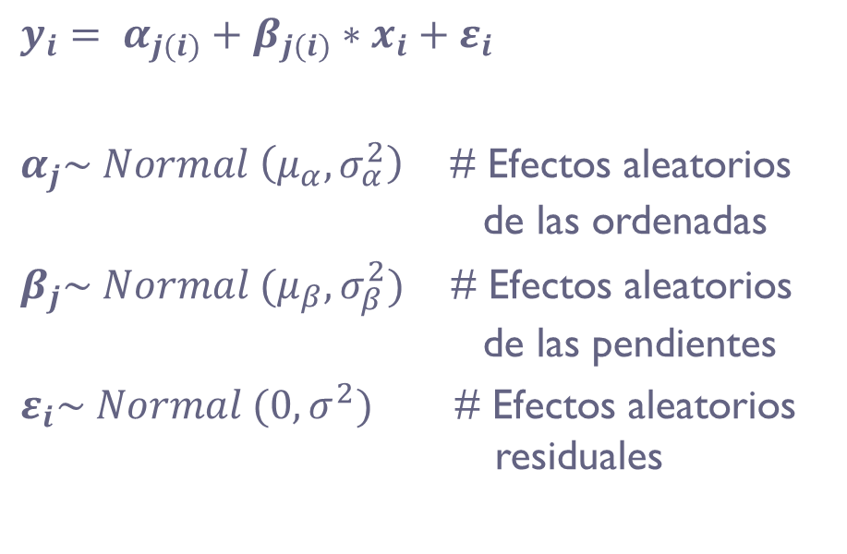
GLMM – Efectos Aleatorios
Ejemplo de ordenadas y pendientes aleatorias
i son individuos
j son poblaciones
X es el tamaño
$$y_{i}= α_{j(i)}+β_{j(i)}∗x_{i}+ε_{i}$$
$α_{j}\sim Normal \left(μ_{α},σ_{α}^{2}\right)$ # Efectos aleatorios de las ordenadas
$β_{j}\sim Normal (μ_{β},σ_{β}^{2})$ # Efectos aleatorios de las pendientes
$ε_{i}\sim Normal (0,σ^{2})$ # Efectos aleatorios residuales
Podemos hacer lo mismo con un GLMM poisson o binomial
(no olvidar la función de enlace!)

Slide 22
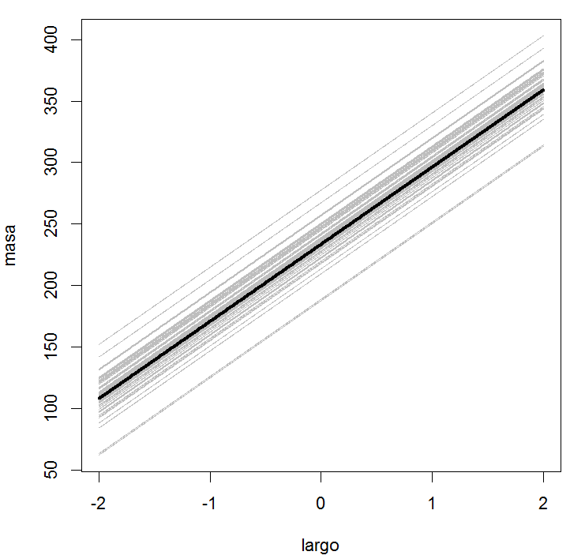
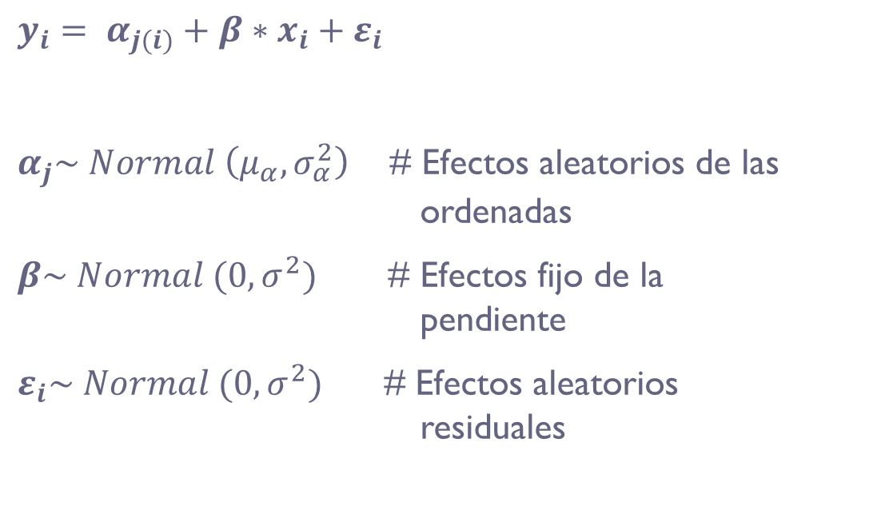
GLMM – Efectos Aleatorios
Ejemplo de ordenadas aleatoria y pendiente fija
i son individuos
j son poblaciones
X es el tamaño
$$y_{i}= α_{j(i)}+β∗x_{i}+ε_{i}$$
$α_{j}\sim Normal \left(μ_{α},σ_{α}^{2}\right)$ # Efectos aleatorios de las ordenadas
$β\sim Normal (0,σ^{2})$ # Efectos fijo de la pendiente
$ε_{i}\sim Normal (0,σ^{2})$ # Efectos aleatorios residuales

Slide 23
REFERENCIAS
Bolker, B. 2008. Ecological Models and Data in R. Princeton University Press, Princeton, NJ.
Marc Kery. 2010. Introduction to WinBUGS for ecologists: Bayesian approach to regression, ANOVA, mixed models and related analyses. Academic Press.
Marc Kery and Michael Schaub. 2012. Bayesian population analysis using WinBUGS. A hierarchical perspective. Academic Press.
Marc Kery & J. Andy Royle. 2016. Applied hierarchical modeling in ecology. Modeling distribution, abundance and species richness using R and BUGS. Volume 1: Prelude and Static models. Academic Press

